Slide 1
Báo cáo môn hệ quản trị cơ sở dữ liệu: Ứng dụng quản lý nhà hàng
GIẢNG VIÊN PHỤ TRÁCH:​
TS. NGUYỄN THÀNH SƠN
GIẢNG VIÊN PHỤ TRÁCH:​
TS. NGUYỄN THÀNH SƠN

Slide 2
THÀNH VIÊN CỦA NHÓM
Khổng Gia Bình 18110255
Lê Ngọc Đoan 17133014
Lê Thị Phương Thảo 18110366
Nguyễn Thị Minh Hoàng 18110385

Slide 3
Giới thiệu về đồ án:
Ngôn ngữ lập trình: C#
Giao diện lập trình ứng dụng: WPF
Phần mềm kết nối cơ sở dữ liệu: SQL Server
Ứng dụng quản lý nhà hàng, với quy mô cho nhà hàng có nhiều khu, có các chức năng quản lý về món ăn, nhân viên, khách hàng và khuyến mãi áp dụng cho mỗi đơn hàng

Slide 4
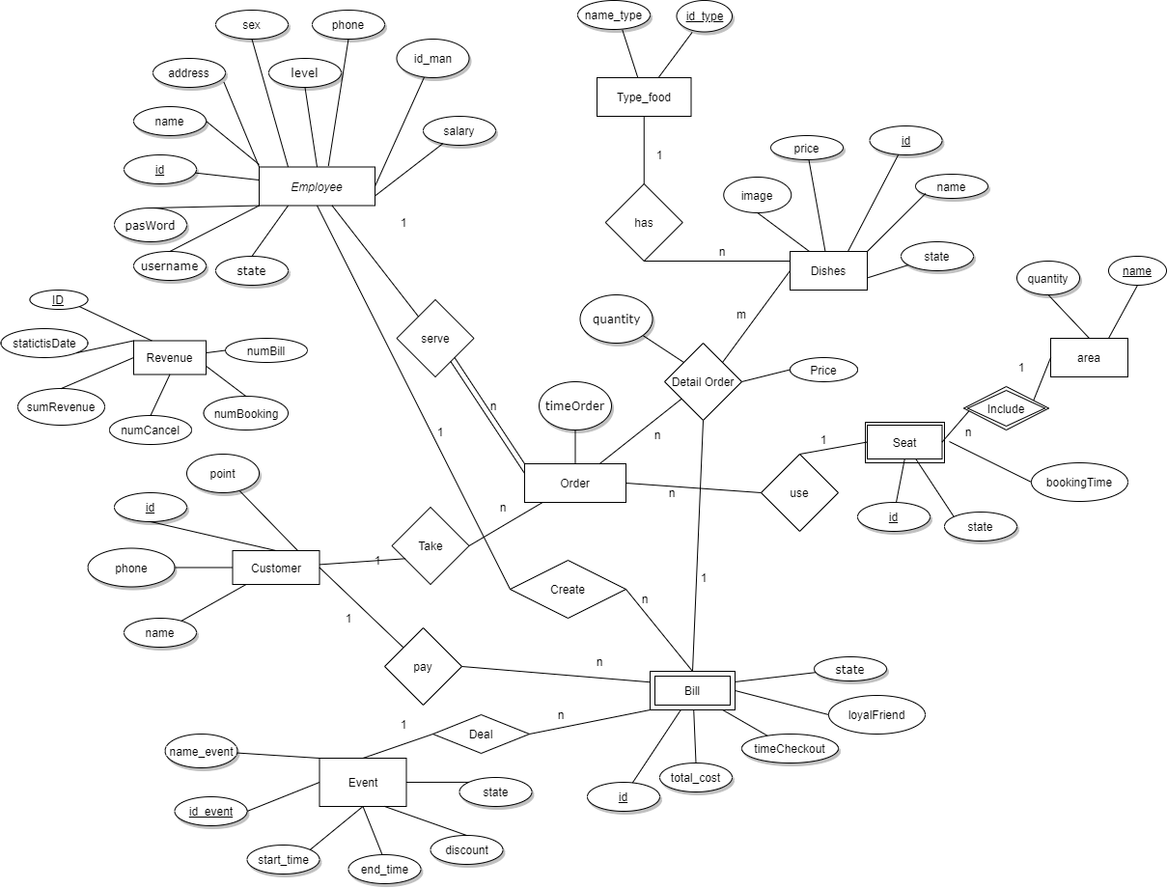
SƠ ĐỒ ERD

Slide 5
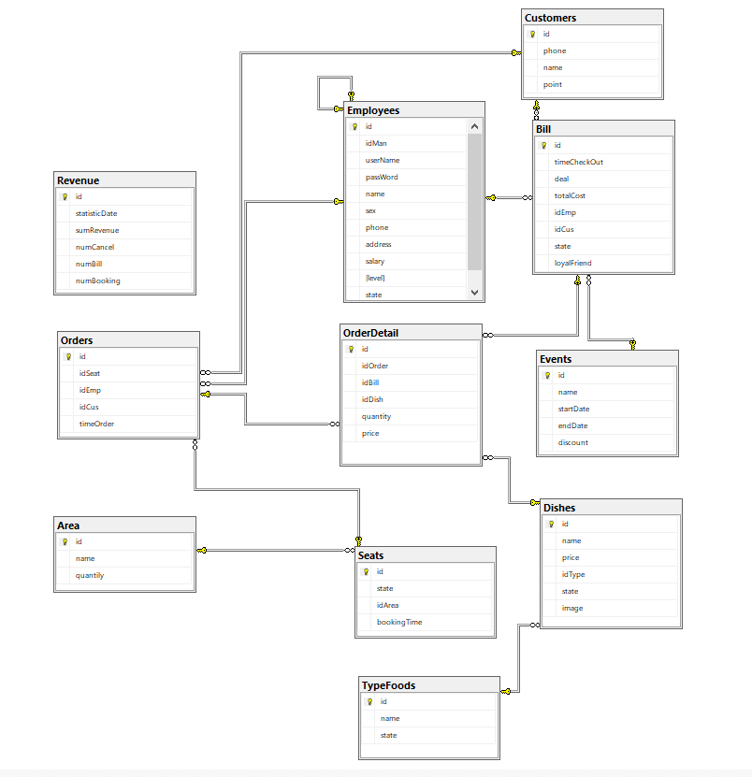
CLASS DIAGRAM

Slide 6
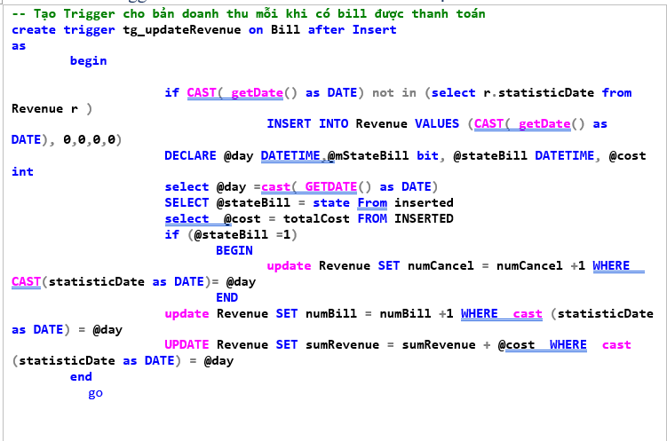
CÁC PHẦN TÂM ĐẮC

Slide 7
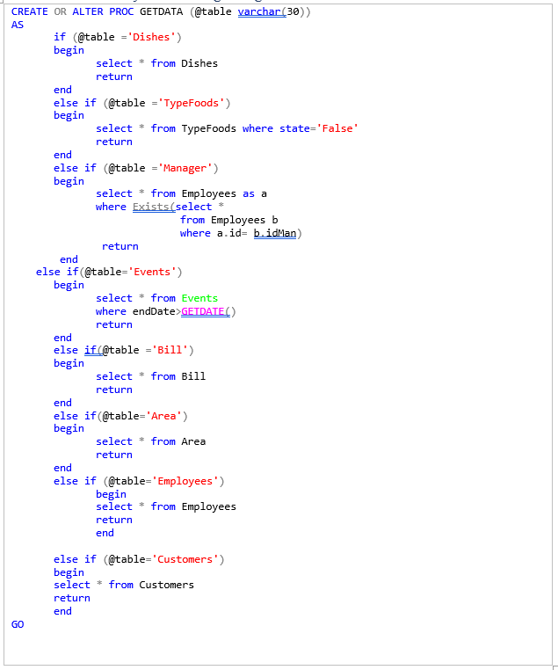
CÁC PHẦN TÂM ĐẮC
Hàm lấy dữ liệu dùng chung

Slide 8
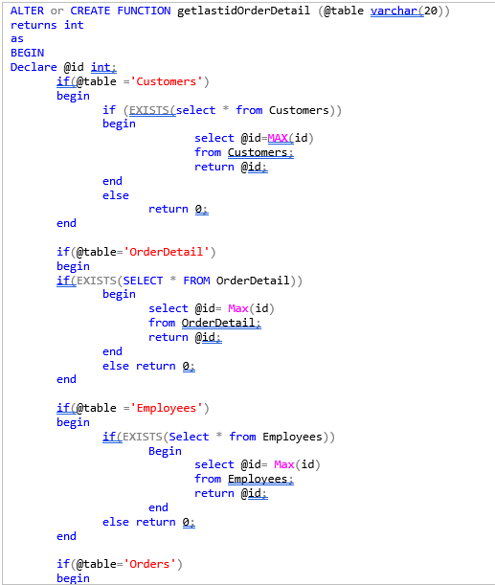
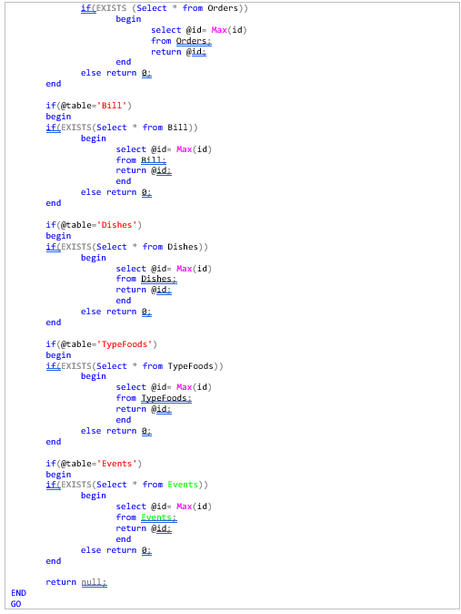
CÁC PHẦN TÂM ĐẮC

Slide 9
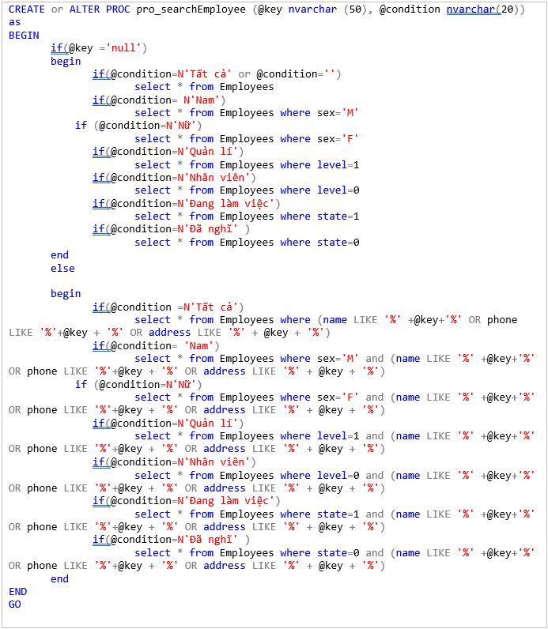
CÁC PHẦN TÂM ĐẮC

Slide 10
CÁC FORM CỦA CHƯƠNG TRÌNH

Slide 11
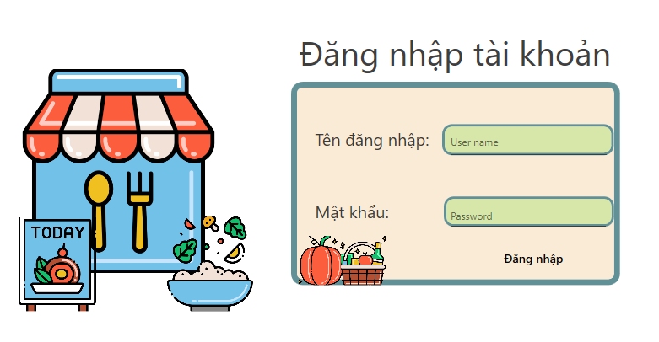
1.TRANG ĐĂNG NHẬP
Đăng nhập bằng username và password, có 2 loại tài khoản phân quyền khác nhau là chủ cửa hàng và nhân viên

Slide 12
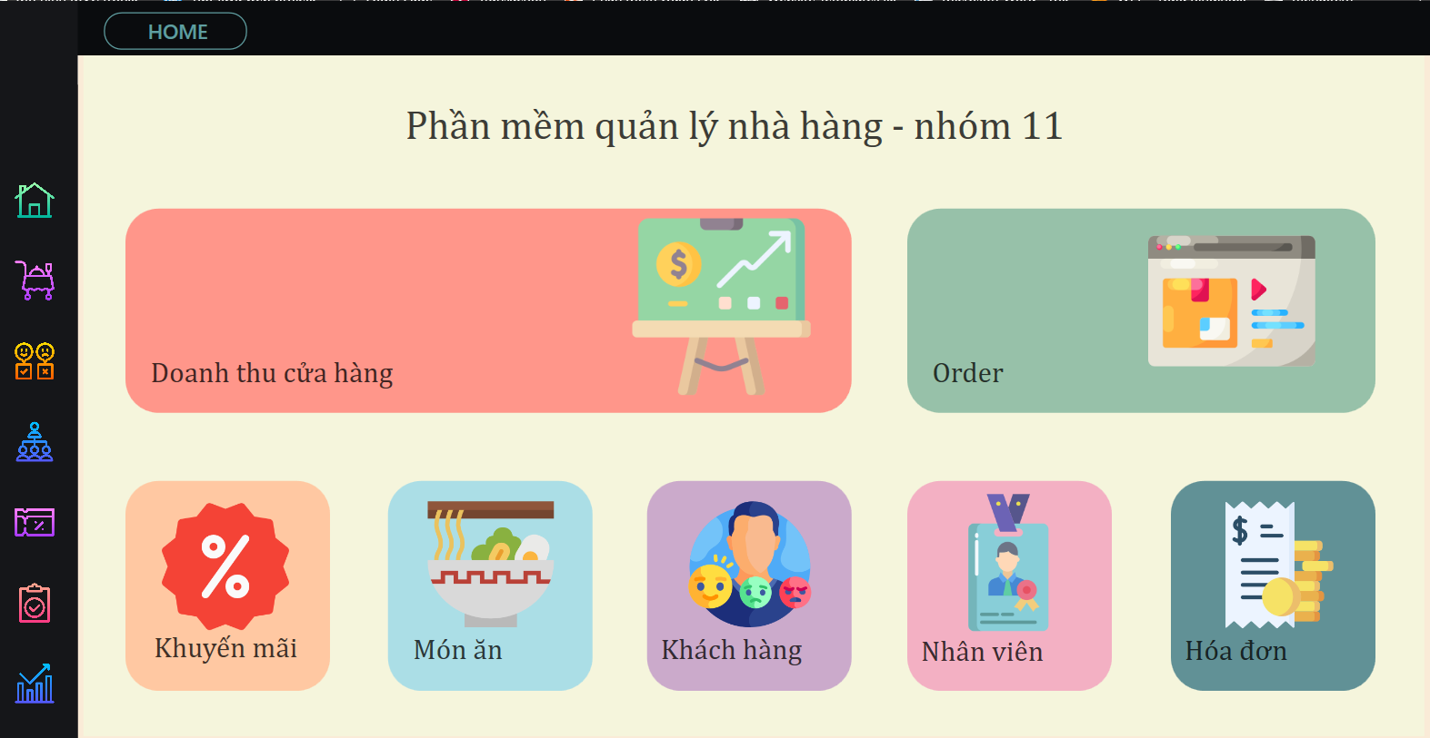
2.Trang chủ ứng dụng
Bao gồm các phím tắt nhanh để đến các chức năng quản lý chính của nhà hàng
Ngoài cách này, người dùng có thể sử dụng thanh menu phía bên trái của ứng dụng

Slide 13
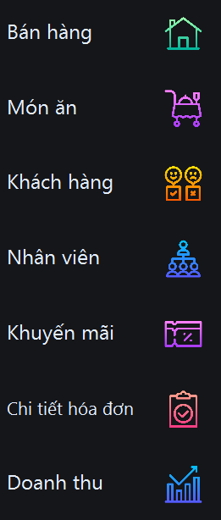
3.Thanh menu

Slide 14
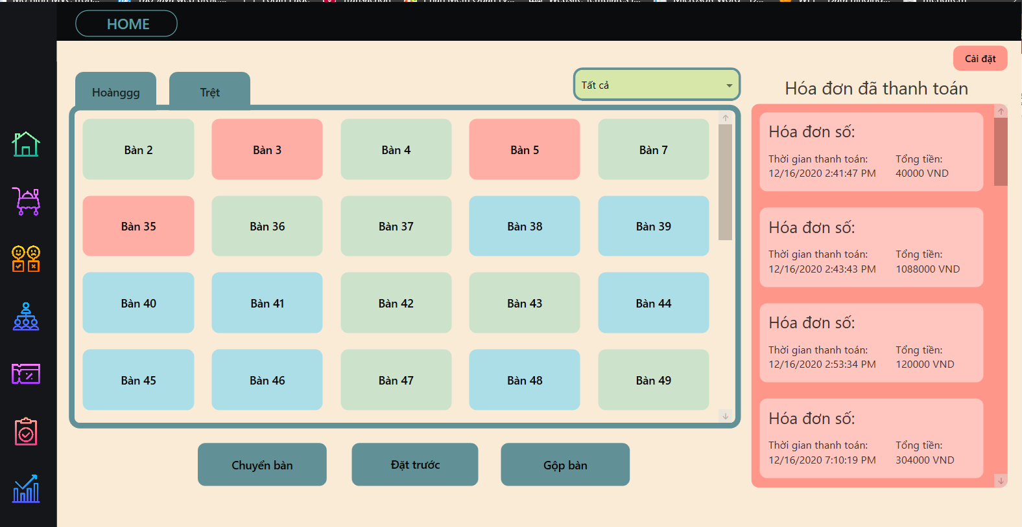
3.TRANG CHỌN BÀN TRƯỚC KHI VÀO ORDER MÓN
Bàn màu xanh lá là bàn đang trống, bàn xanh dương là bàn được đặt trước và bàn màu đỏ là bàn đang có khách,
Phía dưới có các chức năng như chuyển bàn đang có khách, đặt trước bàn và gộp 2 bàn
Phía trên có combobox phân loại bàn để tiện cho việc tìm bàn
Góc trên bên phải có nút cài đặt
Các tag góc trên là các khu vực của nhà hàng, phần panel phía dưới chứa các bàn có trong khu vực
Panel màu hồng bên phải chứa các hóa đơn đã được thanh toán

Slide 15
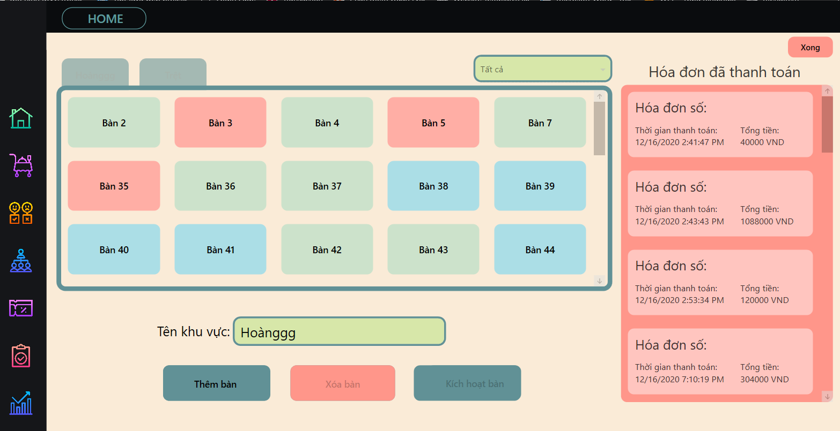
4.
TRANG CÀI ĐẶT
Có các chức năng như thêm bàn vào khu vực, hủy kích hoạt 1 bàn và kích hoạt lại bàn, thay đổi tên của khu vực

Slide 16
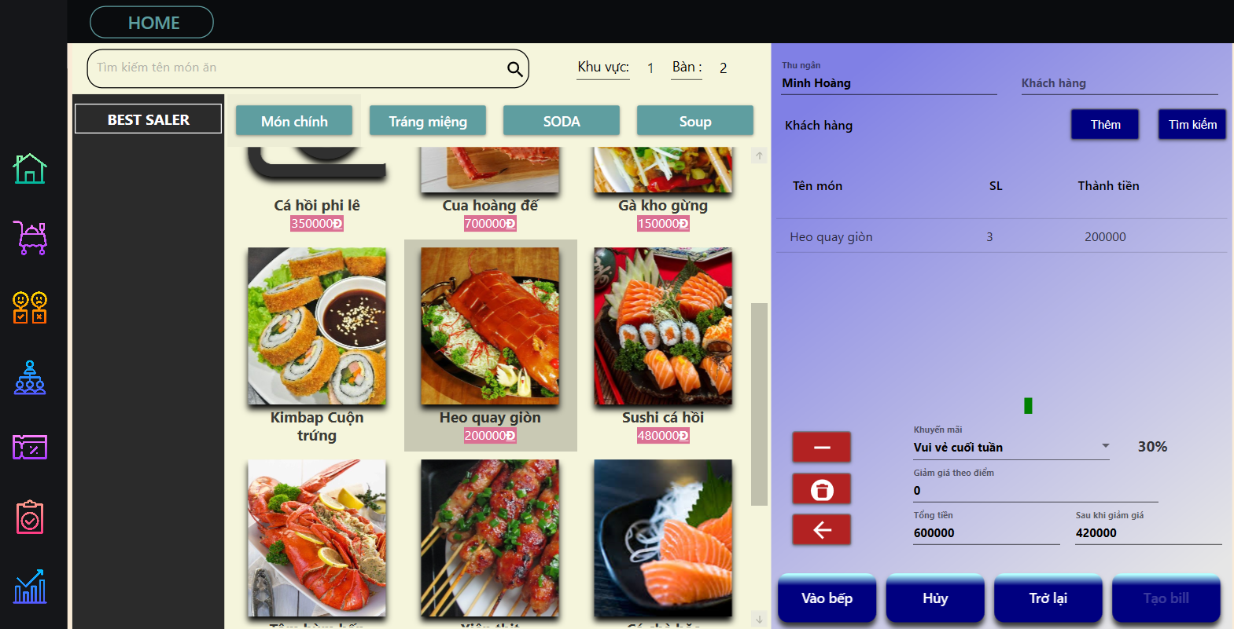
5.TRANG ORDER
Bên trái trang chứa các loại thức ăn nhà hàng phục vụ và phía dưới là món ăn, bên phải là thông tin của order như nhân viên, khách hàng, phía dưới là các nút thao tác chức năng

Slide 17
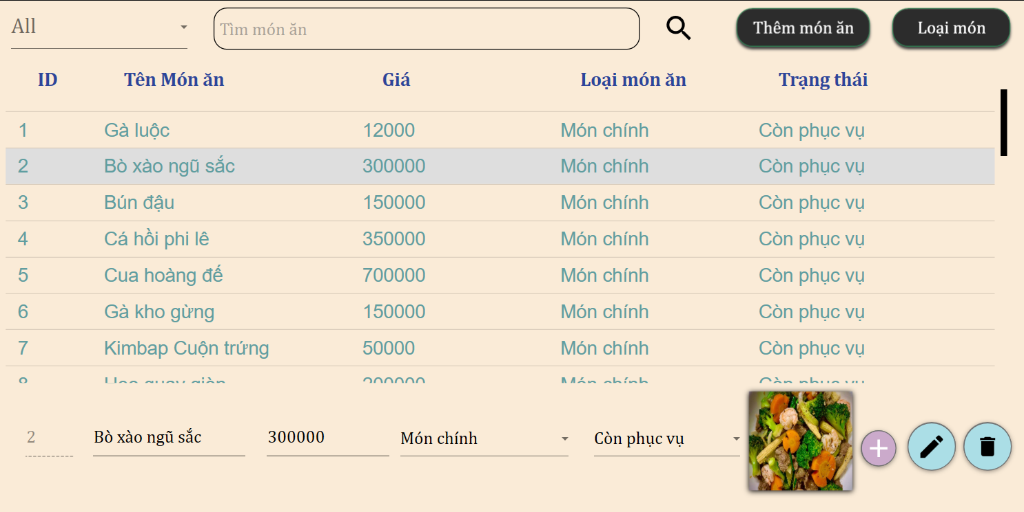
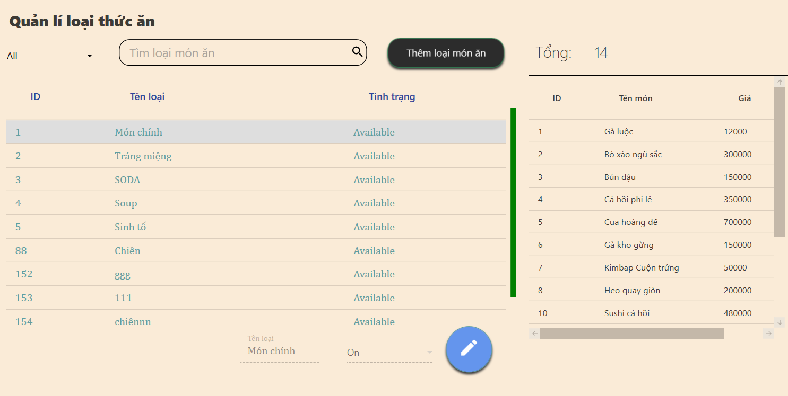
6. TRANG QUẢN LÝ MÓN ĂN

Slide 18
7. TRANG QUẢN LÝ LOẠI MÓN ĂN

Slide 19
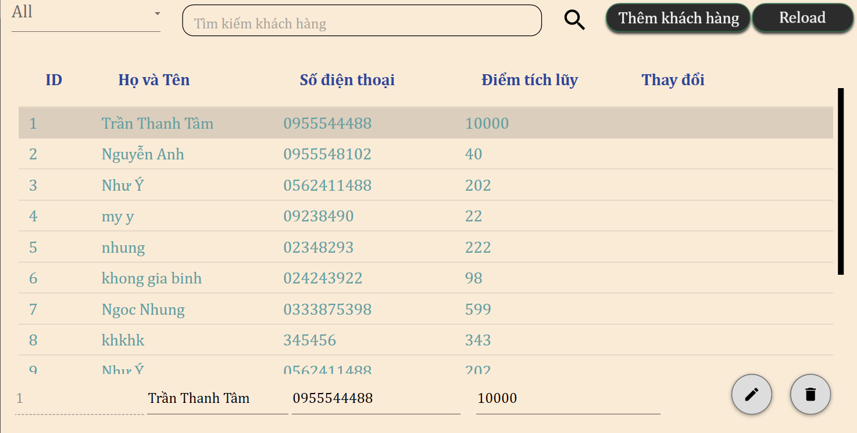
8. TRANG QUẢN LÝ KHÁCH HÀNG

Slide 20
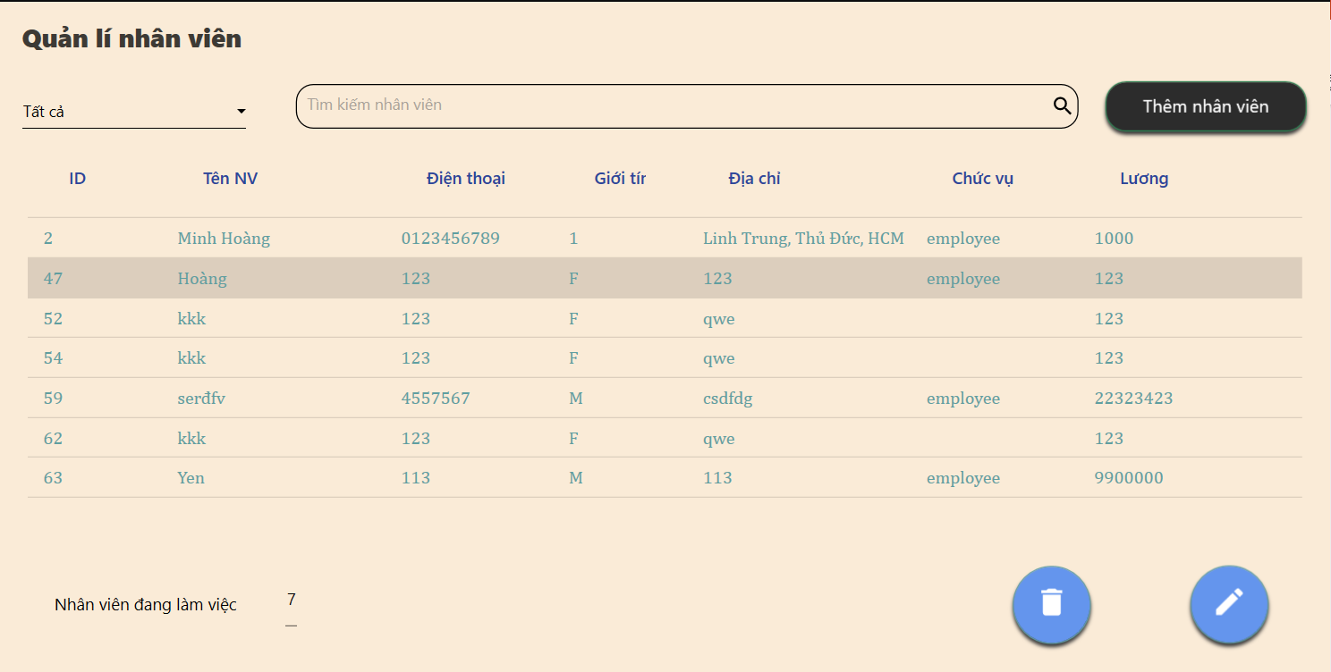
9. TRANG QUẢN LÝ NHÂN VIÊN

Slide 21
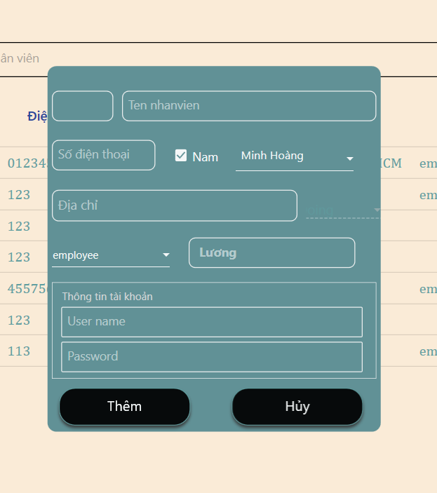
10.Form thêm nhân viên
Nhập đầy đủ thông tin của nhân viên và chọn nút thêm, khi thêm một nhân viên thì cũng tự động thêm 1 tài khoản của nhân viên đó vào sql ở role nhân viên

Slide 22
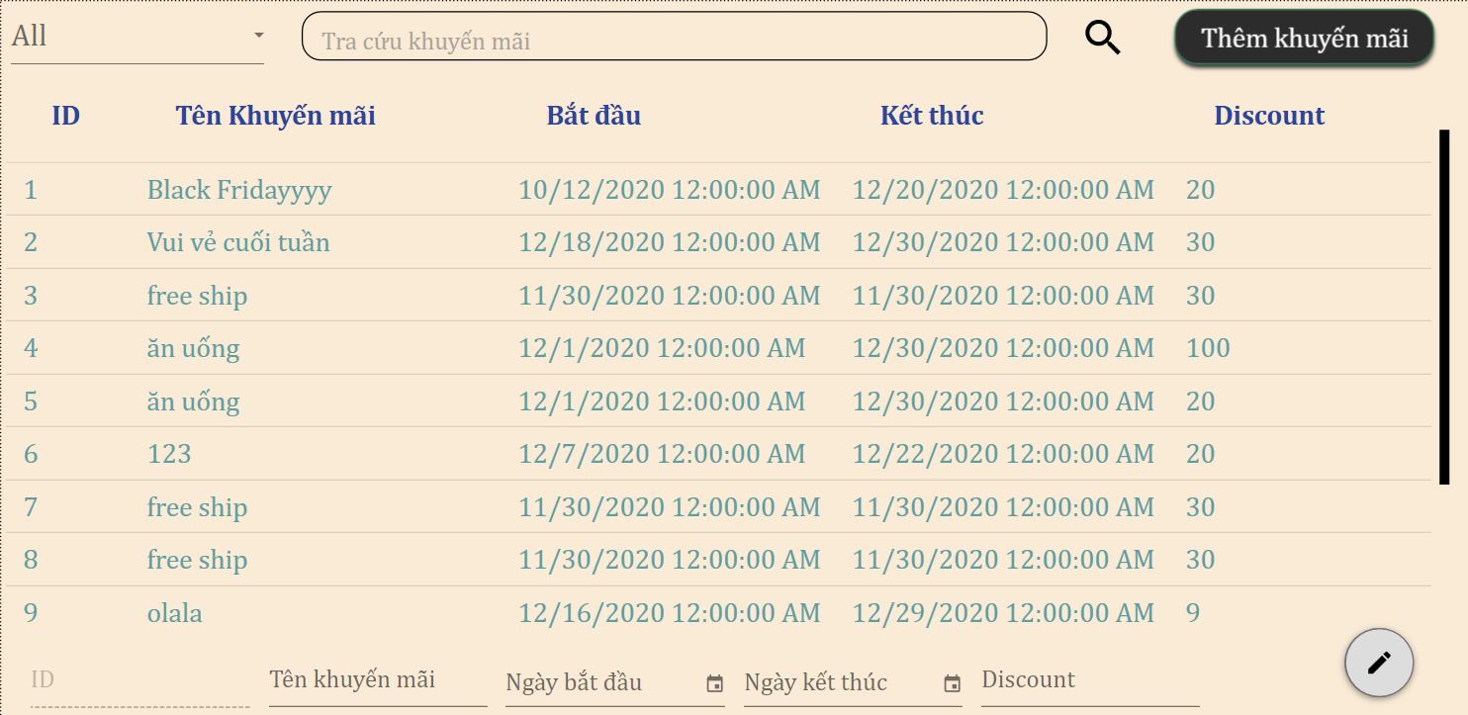
11. TRANG QUẢN LÝ KHUYẾN MÃI

Slide 23
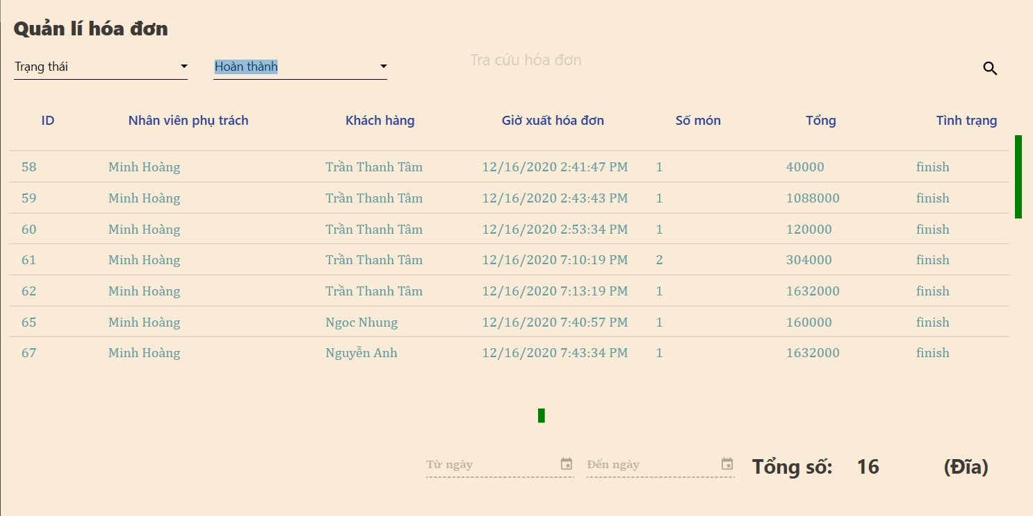
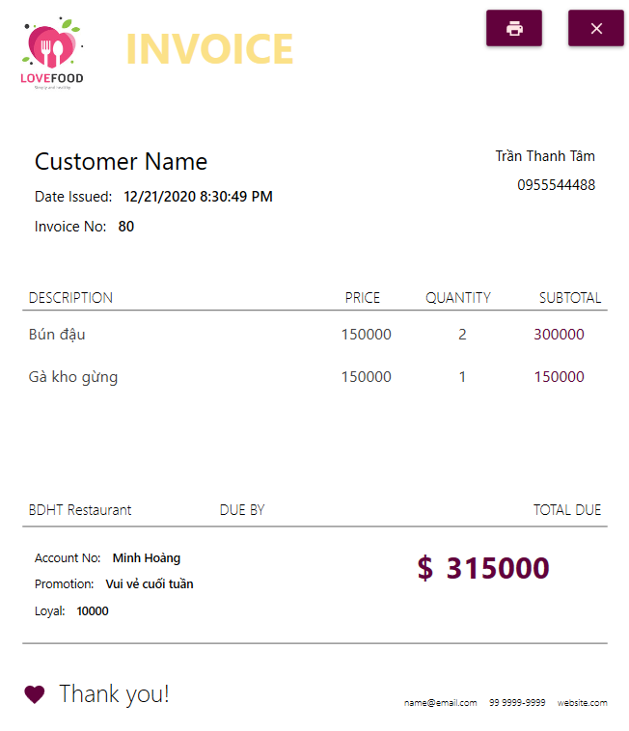
12. TRANG QUẢN LÝ HÓA ĐƠN
Thông tin chi tiết của mỗi hóa đơn

Slide 24
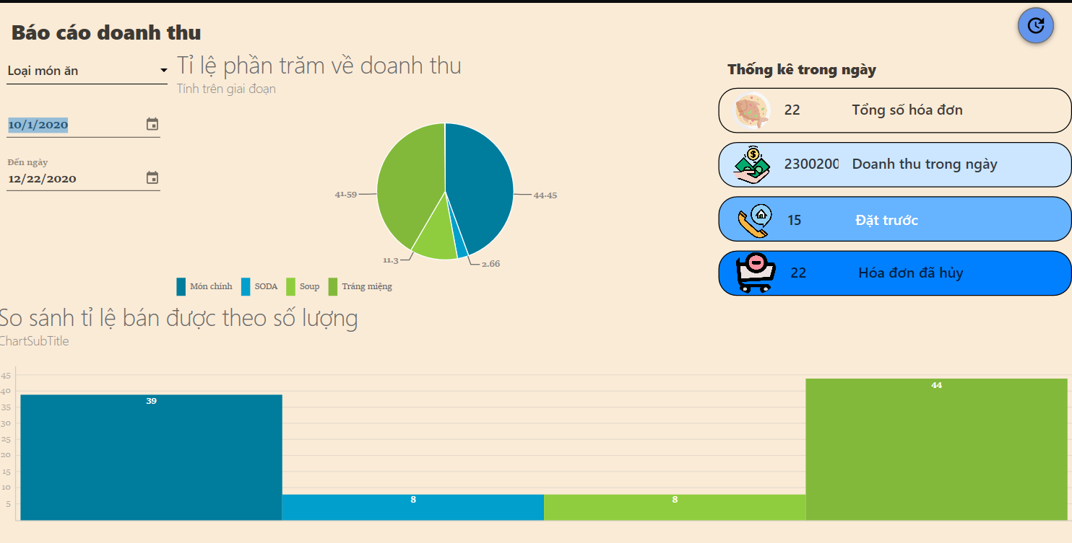
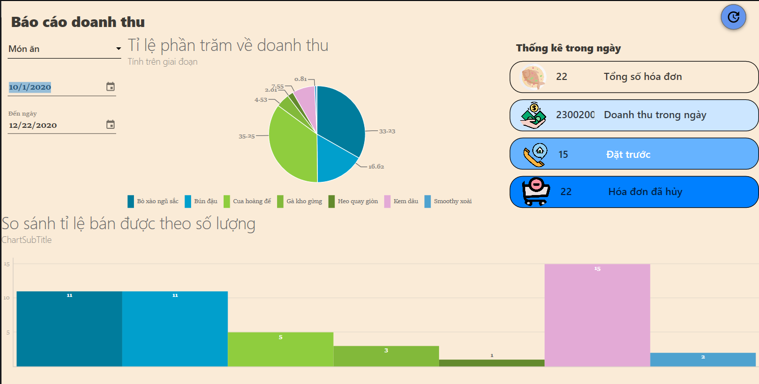
13. TRANG QUẢN LÝ DOANH THU
Doanh thu theo loại món
Doanh thu theo món ăn

Slide 25

THANKS!

